Slide 1

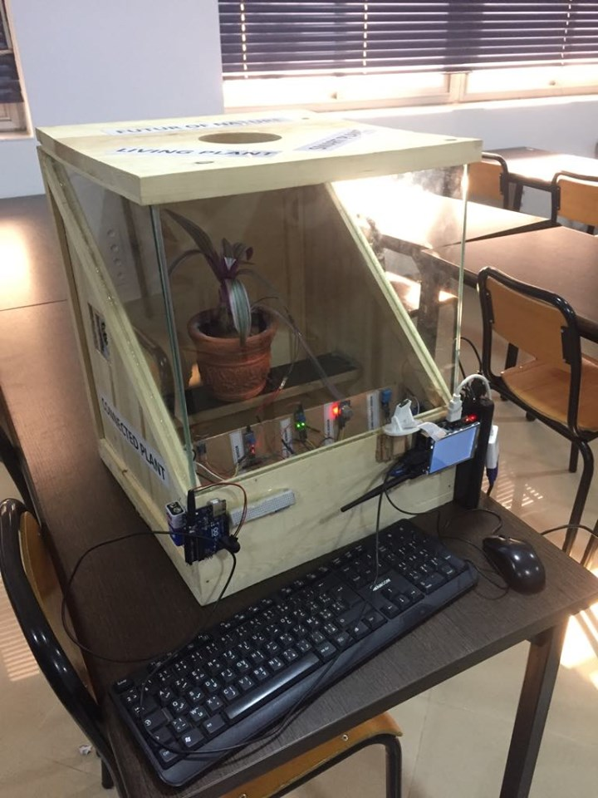
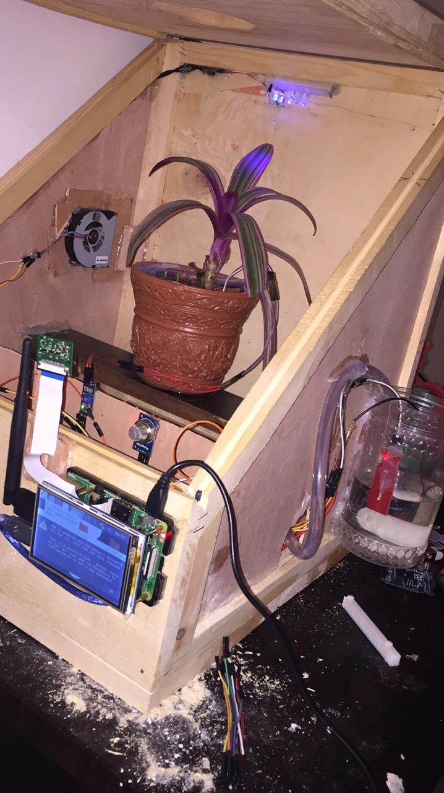
Plate-forme pour la l’irrigation intelligente des fermes intelligente et de l’agriculture de précision : E-Agriculture
PFA

Slide 2
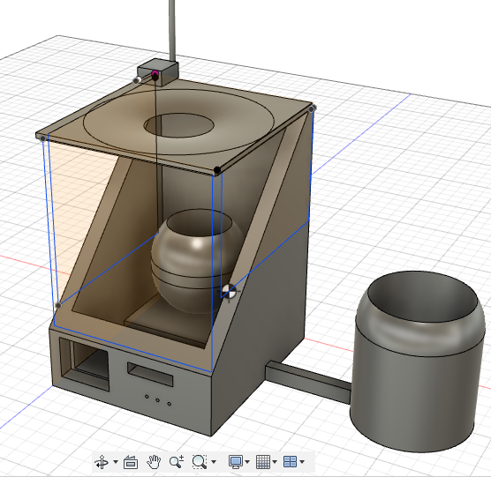
Objectifs du projet :
Augmenter la vitesse de croissance des plantes .
Augmenter sa productivité .
Améliorer la recherche dans le domaine de l’agriculture .
Intégrer le traitement d’image dans le domaine d’agriculture.
Donner la main à l’utilisateur pour surveiller la plante depuis son téléphone portable et visualiser les informations relevées par les capteurs installés sur la plante.
Le total contrôle et la gestion de n’importe quelle plante d’intérieur ou d’extérieur en lui offrant un climat favorable à l’intérieur du box et la possibilité d’adaptation de toutes les conditions de
croissance de la plante.
7. La possibilité d’afficher les informations prélevés dans n’importe quel support(LCD, application…) par une simple liaison UART/ETHERNET
Design 3D du box avec le logiciel AutoDesk Fusion 360

Slide 3
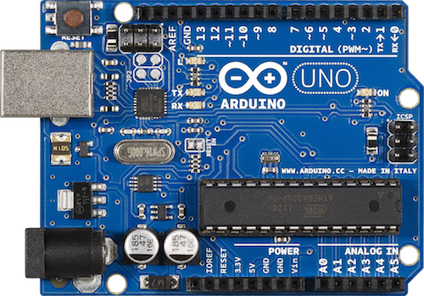
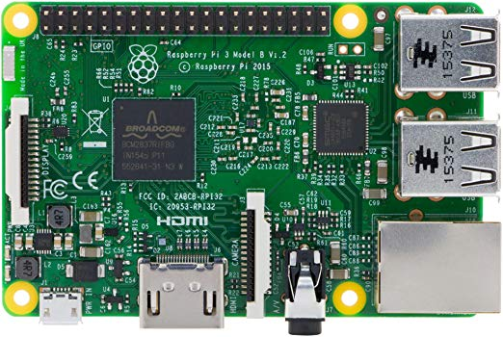
μC & μP utilisés :
Arduino Uno :
Raspberry pi3 :

Slide 4
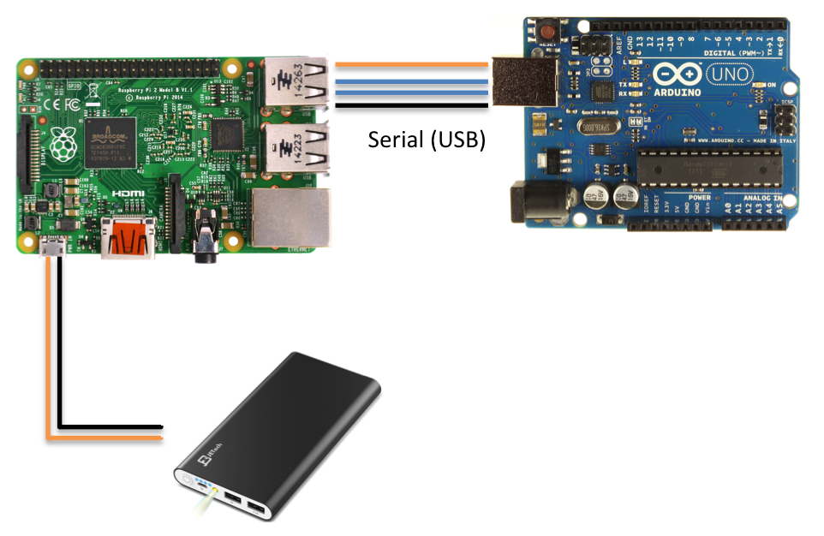
Liaison entre le μC & μP
Pi Caméra
écran
Capteurs

Slide 5
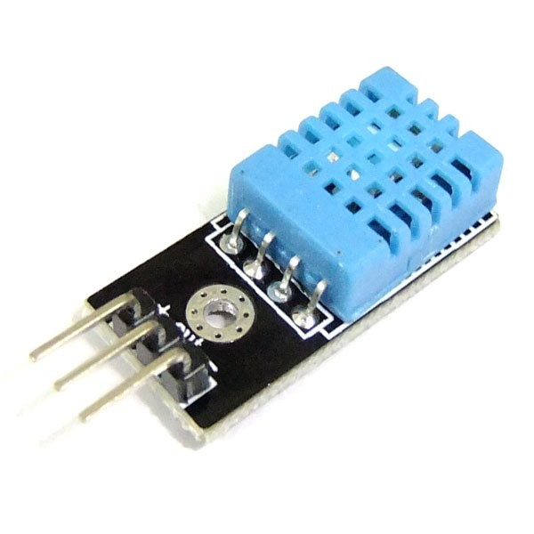
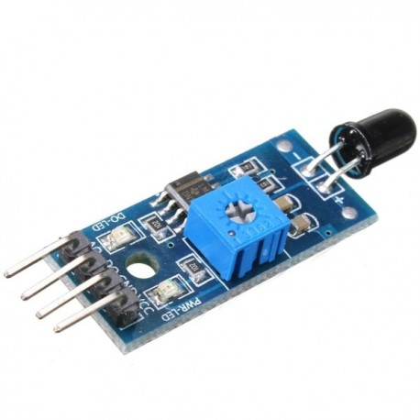
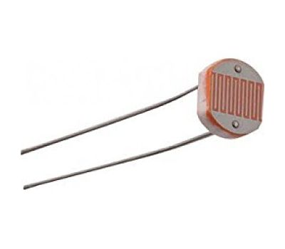
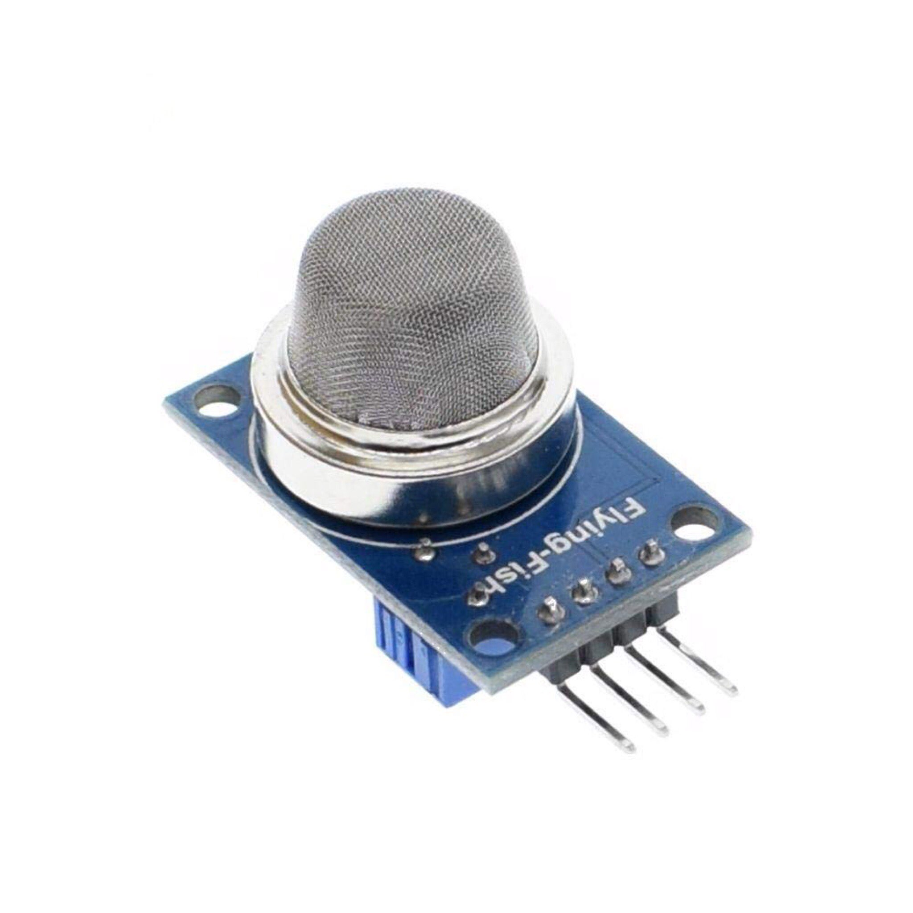
Capteurs utilisés :
DHT11
LM393
Photorésistante
MQ2
Capteur de température et d’humidité de l’air
Capteur de flamme pour détecter le feu
Pour calculer la luminosité
Capteur de gaz et du fumée

Slide 6
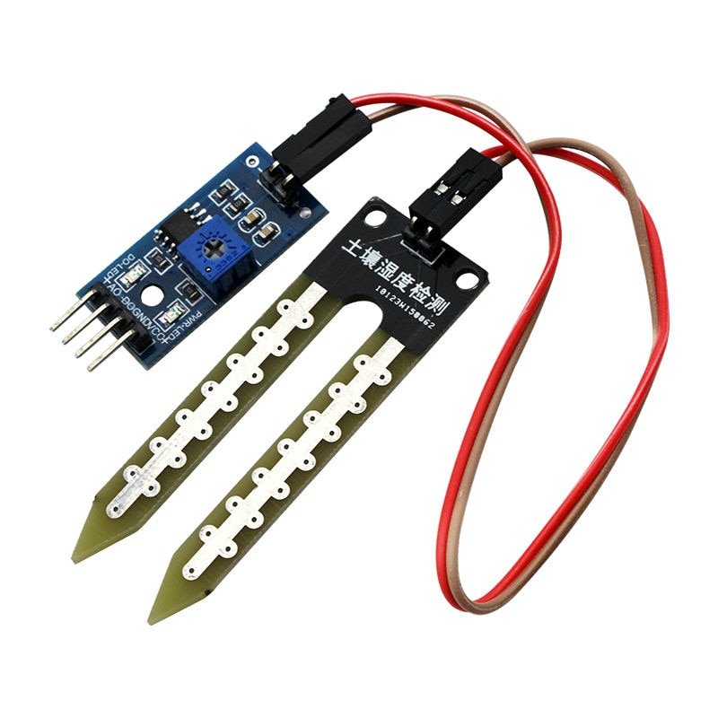
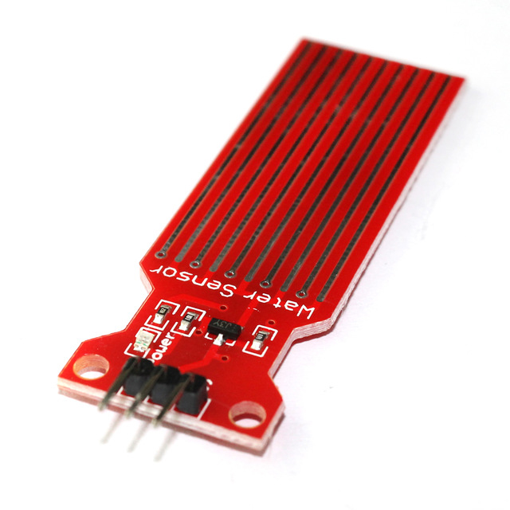
Capteur utilisés :
Humidité du sol :
Niveau d’eau :
Ce capteur mesure l’humidité du sol à partir de l’ évolution de la conductivité électrique de la terre . Il est utilisé pour savoir si la plante est bien arrosée .
Pour calculer le niveau d’eau dans le réservoir . La carte ARDUINO va déclencher un signal d’alarme si le niveau d’eau est très bas .

Slide 7
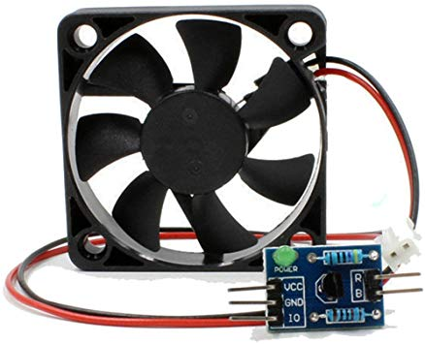
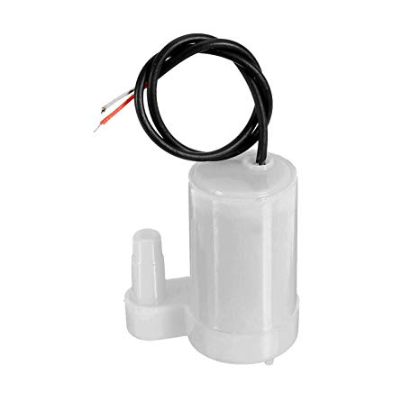
Actionneurs utilisés :
Ventilateur :
Pompe :
Utilisé pour le refroidissement si la température est élevé à un seuil donné .
Cet actionneur est lié au capteur DHT11 .
Utilisé pour arroser la plante au cas de besoin.

Slide 8
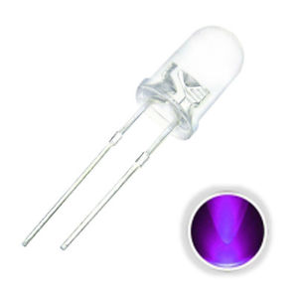
Actionneurs utilisés :
LED ULTRAS VIOLET
Utilisé pour augmenter la luminosité dans le cas de l’absence de lumière (la nuit)

Slide 9

Avenirs du projets

Slide 10
Dans le but de promouvoir notre projets nous avant opter pour une stratégie commerciale qui est la suivante:
D’un coté technique ,plusieurs améliorations seront faites selon les différentes mis à jours de l’application ,notamment un système de camera de surveillance déjà installé et implémenté dans le box ainsi qu' un système de traitement par pesticides en cas de présence d’insectes ou de parasites détectés autour de la plante via une notification générée par le box et transmis vers l application ,un système GPS pouvant donner les coordonnes exactes de la plante et aussi de pouvoir surveiller le box depuis notre téléphone en cas de déplacement ,etc.….
Nous allons essaye de chercher des sponsors qui aimerait financer le lancement de la commercialisation du prototype digital plant . Vu les coûts supplémentaires des options que nous souhaitons ajouter mais qui reste néanmoins faible vis-à-vis de la performance du prototype.
Essayer de contacter le maximum d ’ entreprises et de fermes qui s’intéressent à la recherche dans ce domaine.
Notre participation a divers évènements et compétitions nationaux et internationaux ayant une grande extension dans le domaine professionnel et de l’industrie Agronome.

Slide 11
Côté Financement :
BOXING : 600 DH
MATERIELS : 2000 DH
TOTAL : 2600 DH

Slide 12
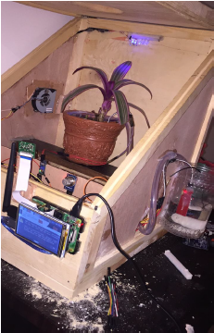
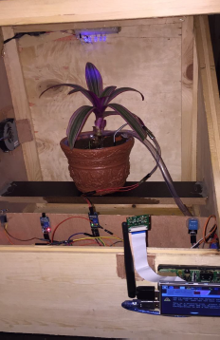

Slide 13
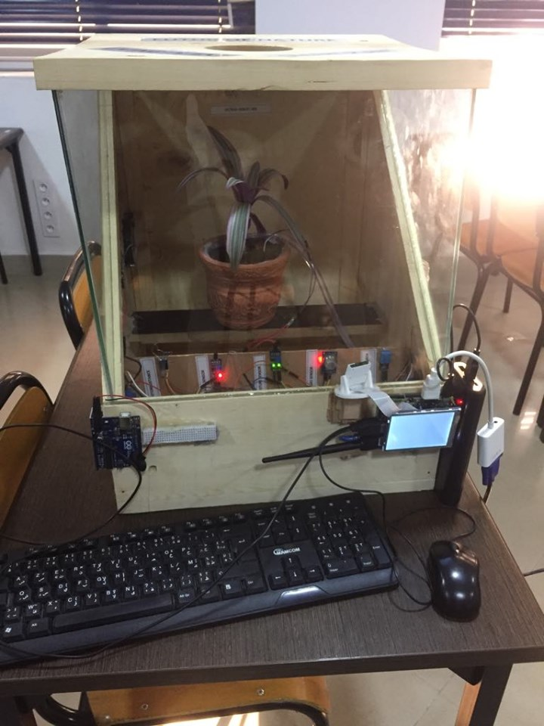

Slide 14
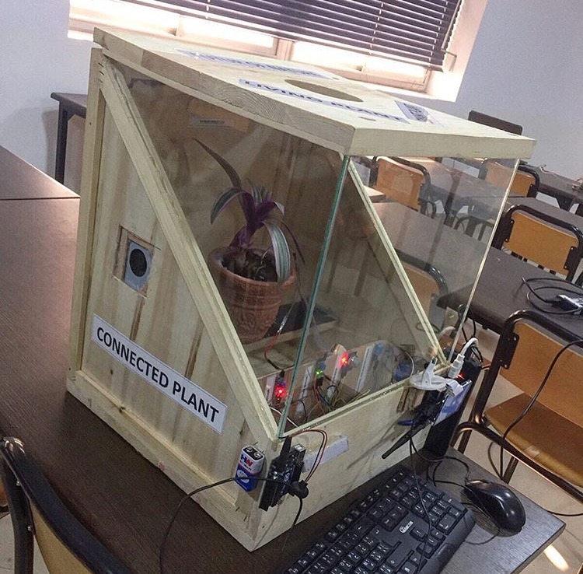

Slide 15
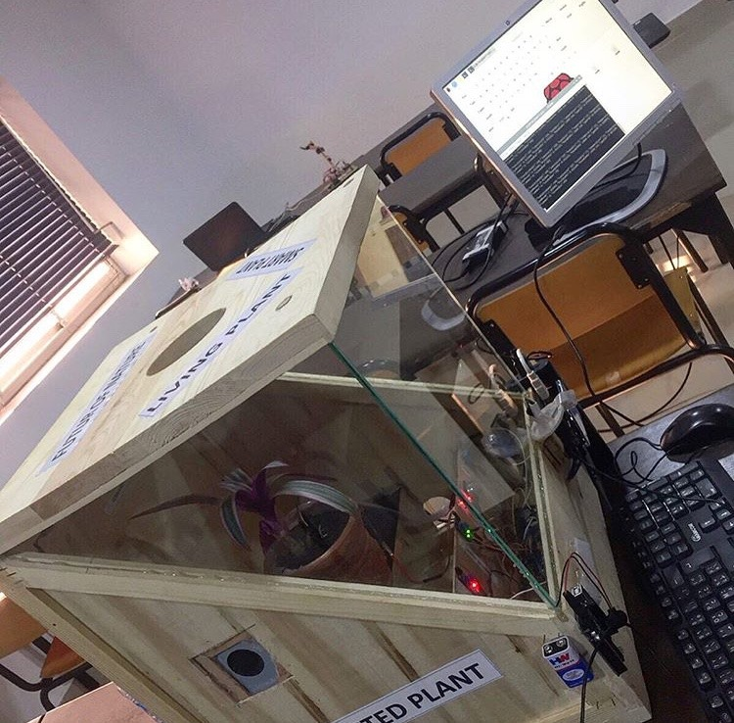

Slide 16
Fiche technique du projet :
Grandeurs générées:
1: température en C
2: humidité en %
3: température de rosée en C
4: qualité d'aire MQ135 (C02) ppm
5: degrés de luminosité (0 -1023)
6: degrés d'humidité du sol (0-1023)
7: capteur de pluie (1-0)
8: capteur de flammes (1-0)
9: capteur de gaz et de fumée MQ2 (1-0)
10: pression de saturation en mbar
11: pression atmosphérique
12: vaporisation de l'eau (1-0)
13: vitesse du vent
14: niveau d'eau du réservoir
Matériel et outillage :
-capteur de température et humidité
-capteur d'humidité du sol
-capteur de flammes (système de sécurité)
-photorésistance
-Pompe/moteur
-lampes UV
-Capteur de gaz MQ2
-Capteur de C02 MQ135 (qualité d'air)
-Capteur de niveau d'eau
-Arduino UNO
-Raspberry 3B+
-Relais
-Ventilateur de refroidissement et d’aération

Slide 17
Principe de fonctionnement :
Système d’arrosage automatique dédié à la recherche scientifique dans le domaine de l’agriculture. Ce projet consiste à réaliser un dispositif d’arrosage automatique pour des plantes, qui déclenche une arrivée d’eau seulement en cas de besoin. Utilisable pour une seule plante ou pour une petite plantation, ce système pourra être éventuellement répliqué à différentes échelles. Il vous permettra d’entretenir vos plantes en votre absence, ou de gérer la croissance d’espèces particulièrement sensibles à l’humidité et à une température très élevée en établissant des réglages fins avec un refroidissement a l’aide d’un ventilateur.
Disposé à proximité de la ou des plantes à surveiller, le montage surveille l’état de sécheresse de la terre à l’aide d’un capteur d’humidité du sol, en caractérisant la résistance de la terre entre deux électrodes. Cette information sert ensuite à activer si besoin une pompe 12 V, pilotée grâce à une carte Arduino. Le niveau d’eau est détecté grâce au capteur du niveau d’eau pour remplir le réservoir une fois il n y’a plus d’eau.
Utilisation d’une Raspberry Pi pour faire un système vraiment très intelligent : En couplant un Arduino (commande et senseur) avec un Raspberry-Pi, il est également possible de collecter des informations sur les conditions météorologiques à venir. et les afficher sur un écran ou en utilisant une application mobile pour avoir accès aux
informations collectés par les capteurs utilisés pour avoir des meilleurs conditions de vie pour la plante .(irrigation automatique, lumière ultra-violet automatique)
• Le système est équipé d’une caméra connectée a un Raspberry pour prendre des photos et les envoyés au propriétaire sur l’application mobile que nous avons réalisé
pour connaitre l’état de la plante et suivre sa croissance.
• L’application va aussi générer des graphes qui montrent le développement des paramètres générés par les capteurs utilisés en fonction du temps comme la température etc.
• La simulation du montage va être réalisée par le logiciel de simulation ISIS.

Slide 18
Merci !

